Slide 1


Google 아트 앤 컬쳐 활용 TIP
미술 에듀테크 가이드

Slide 2
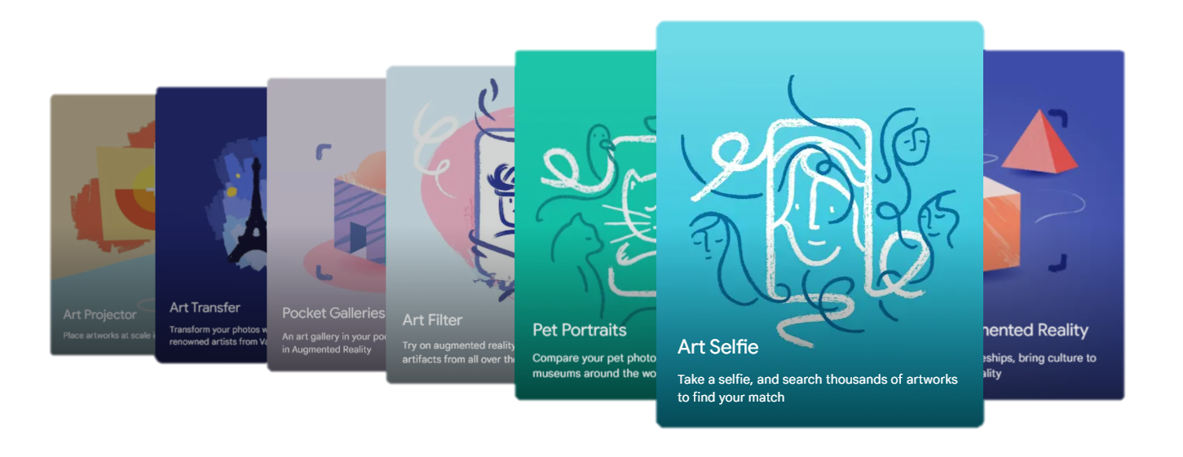
Google 아트 앤 컬쳐란?
Google 아트 앤 컬쳐
<Google 아트 앤 컬쳐> 프로그램은
전 세계의 다양한 문화재와 이에 대한 스토리를
온라인으로 전 세계 사용자에게 선보이고 공유할 수 있는 도구와 기술을 선보입니다.
구글 아트 앤 컬쳐 이용자들은 예술작품, 명소, 세계 유산을 디지털 기기를 통해 언제 어디서나 관람할 수 있습니다.

Slide 3
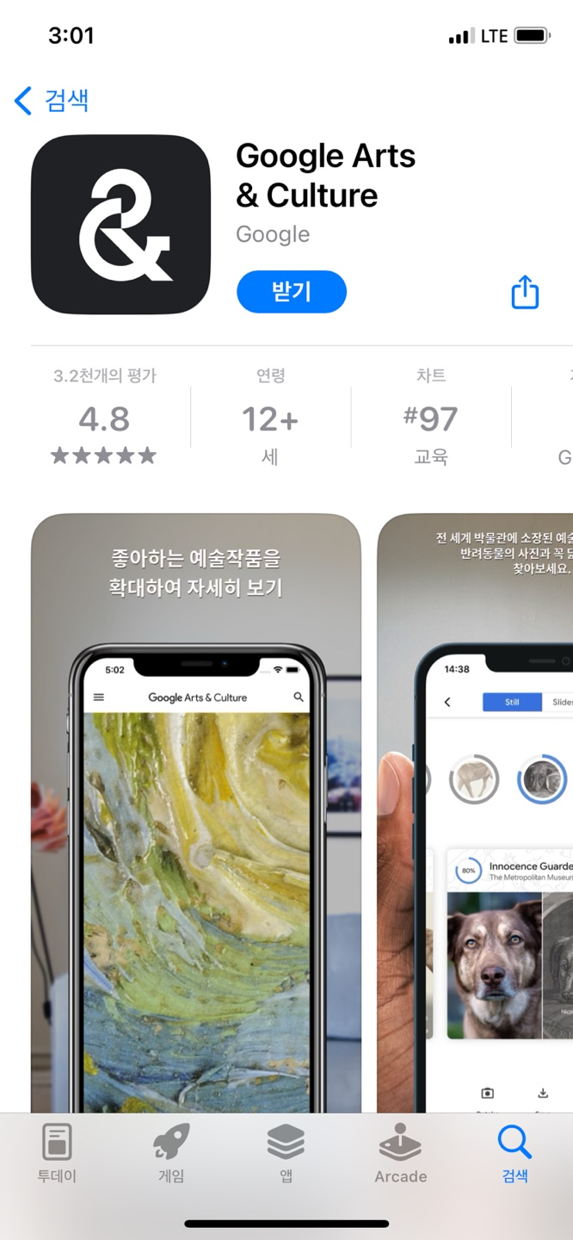
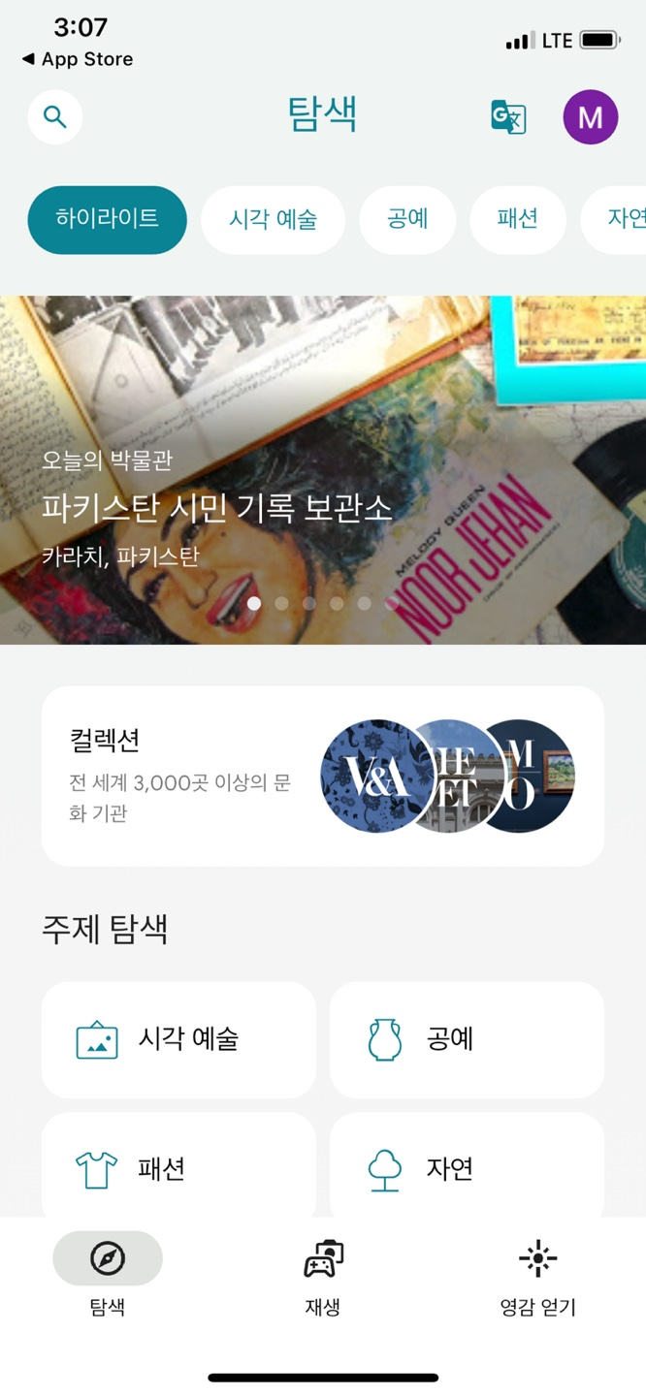
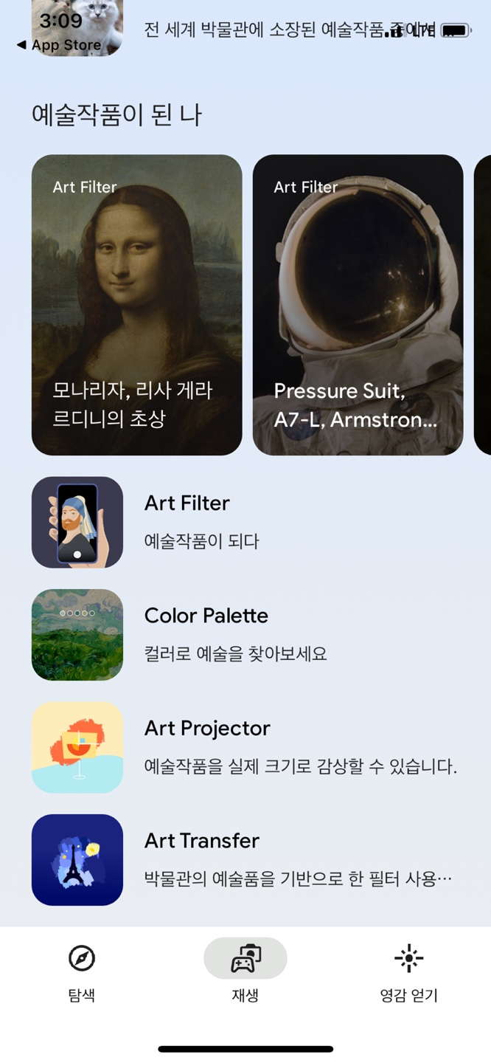



구글 아트 앤 컬쳐 활용 방법
1. 자신의 핸드폰 앱스토어에서
구글 아트 앤 컬쳐를 검색하고, 어플을 설치해주세요.
2. 하이라이트
주요 기능과 전시 및 컬렉션을 보여줍니다.
3. 카메라로 찍은 사진을 이용하여 예술 작품에 합성하거나
사진과 비슷한 작품을 찾아주는 기능,
미술 작품들을 활용한 증강현실 기능이 있습니다.

Slide 4
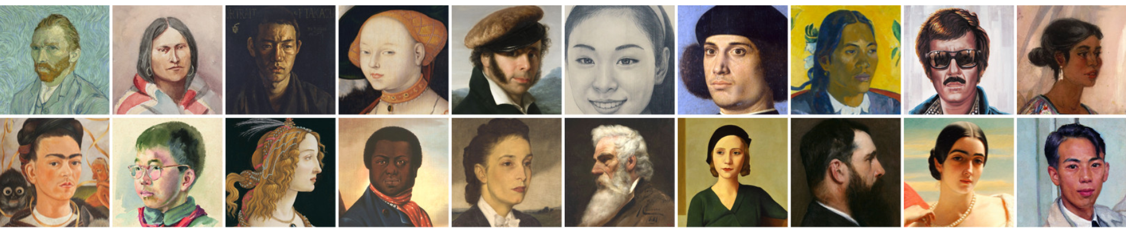
주요기능 01_ Art Selfie 소개
나와 닮은 예술 작품을 찾아볼 수 있습니다!
Art Selfie
Art Selfie를 통해 재미있게 예술 작품을 발견해 보세요.
앱을 설치한 다음 셀카를 찍으면, 전 세계의 박물관에서 나와 닮은 초상화를 찾아 볼 수 있습니다.
수업 시간, 학생들과 닮은 초상화로 전시회 프로젝트를 열어보는 것은 어떨까요?

Slide 5
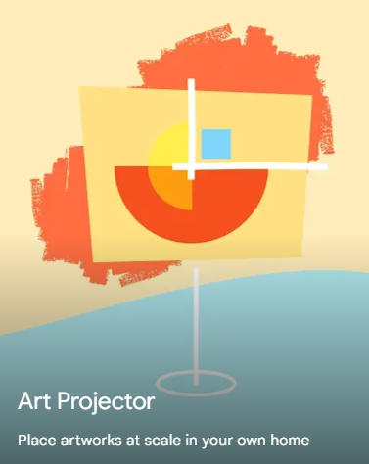
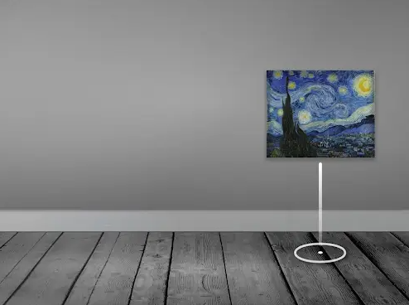
주요기능 02_ Art Projector 소개
우리 집에 예술 작품이 있다면?!
Art Projector
Art Projector는 자신이 속한 공간에 예술 작품을 놓고 사진을 찍을 수 있는 기능입니다.
작품을 놓을 곳 바닥에 카메라를 돌리게 되면 바닥에 점이 표시가 되고, 작품 리스트가 뜨게 되면서
마음에 드는 작품을 선택하여 사이즈를 조정해주면 됩니다. 우리 교실에 어울릴만한 작품을 찾아볼까요?

Slide 6
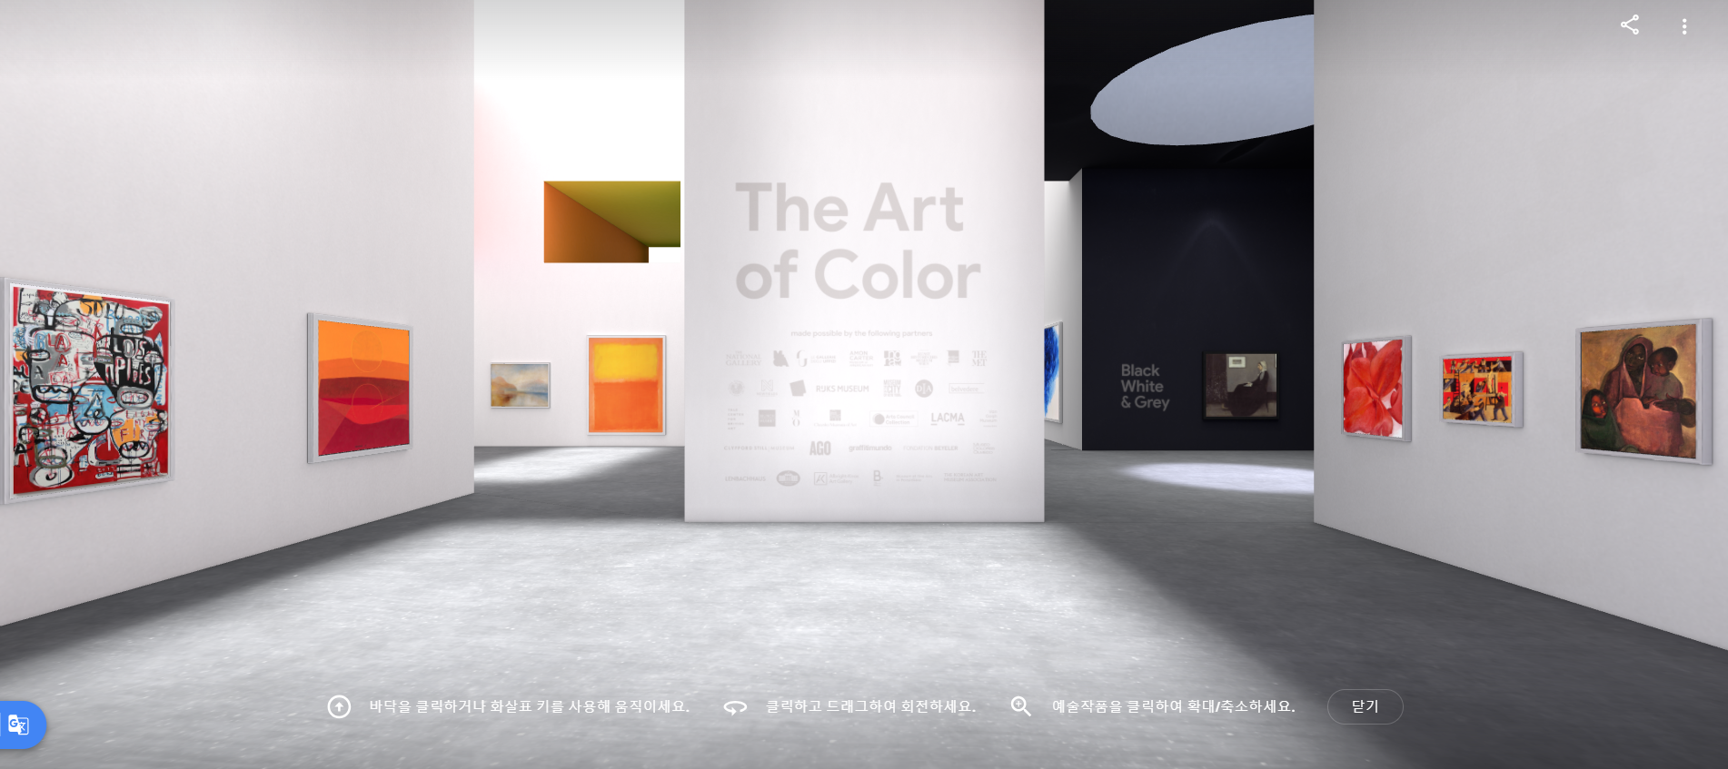
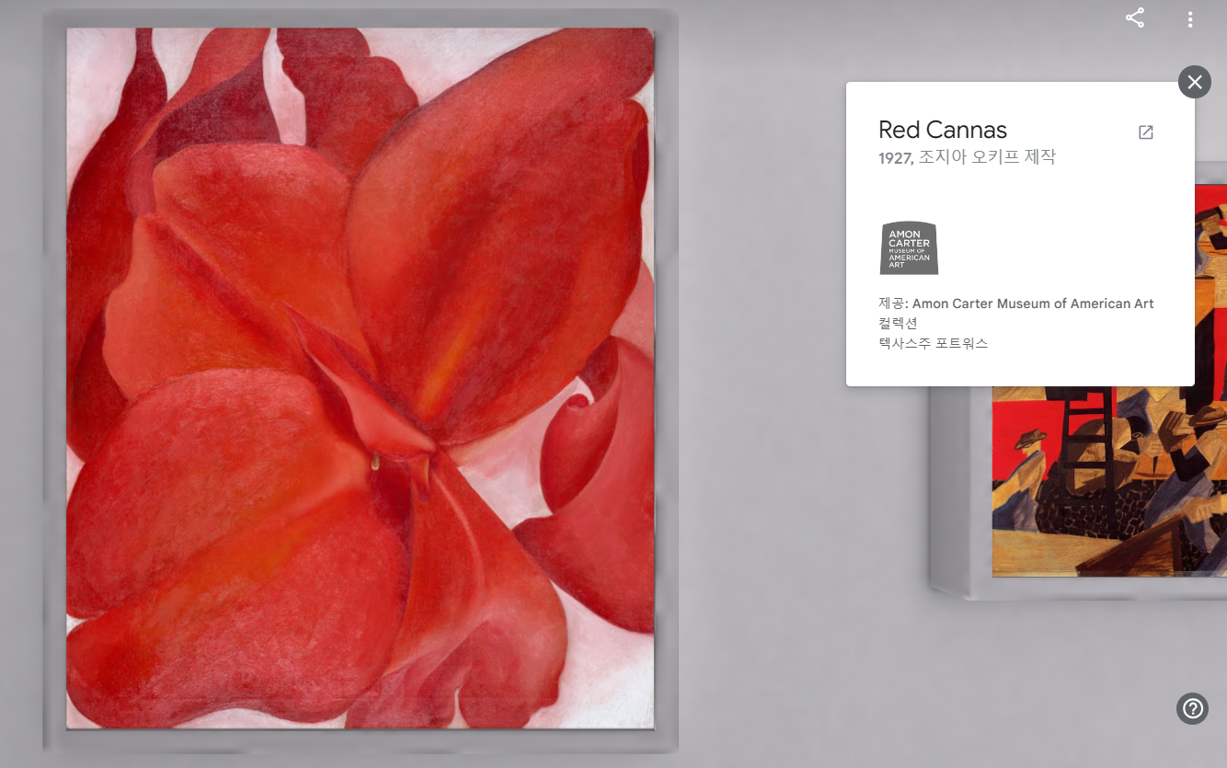
주요기능 03_ Pocket Gallery 소개
박물관에 가지 않아도 작품 관람이 가능하다!
Pocket Gallery
전 세계 예술작품을 3D 뮤지엄인 Pocket Gallery를 통해 살펴볼 수 있습니다.
이 갤러리는 AR(증강현실) 기능이 탑재되어 전자기기를 통해 갤러리 내부를 거닐며
다양한 스타일, 시대, 지역의 작품을 한 공간에서 감상할 수 있습니다.

Slide 7
감사합니다

